Slide 1
Основні тенденції соціально-економічного розвитку провідних країн західної європи та америки

Slide 2
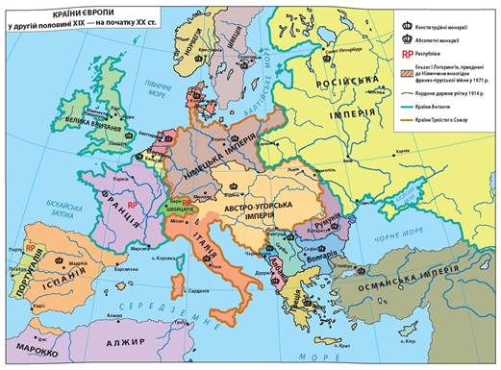

Slide 3


Slide 4
Розвиток промисловості
Стрімке зростання промисловості: зумовило розширення внутрішніх ринків
сприяло зростанню зовнішньої торгівлі.
Національні виробники прагнули завоювати нові ринки збуту.
гостру боротьбу за контроль над ринками - Найбільш поширеним став демпінг, (тобто імпорт тих чи інших товарів за заниженими цінами з метою знищити конкурентів.)
набула поширення державна політика (побудована на захисті власного виробника), що змінила вільну торгівлю (фритредерство), - протекціонізм.

Slide 5
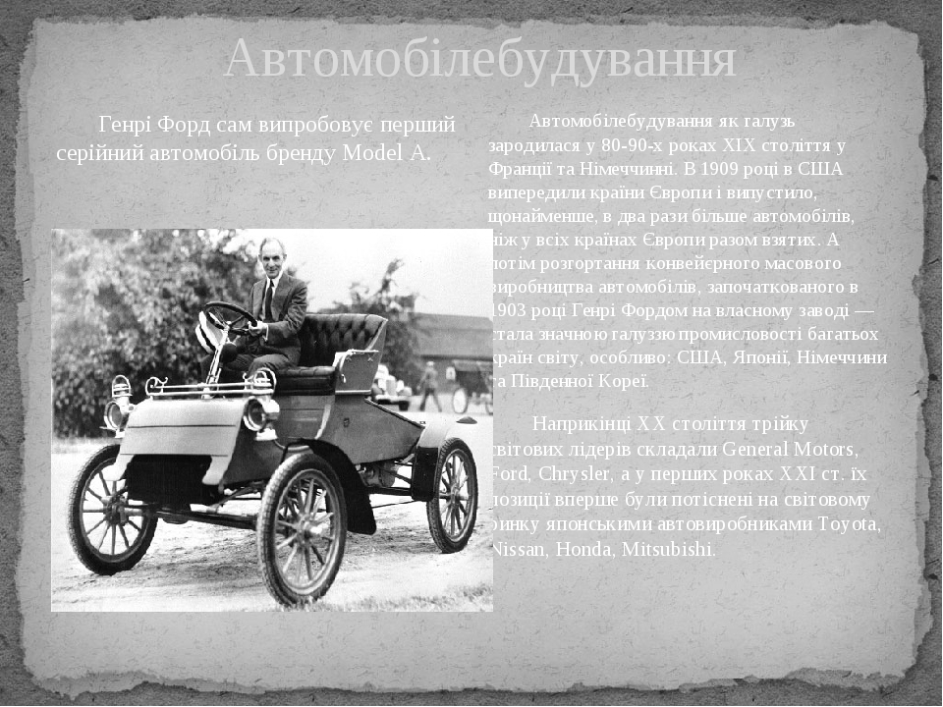

Slide 6
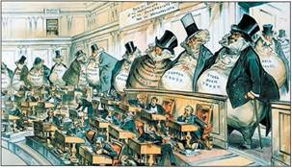
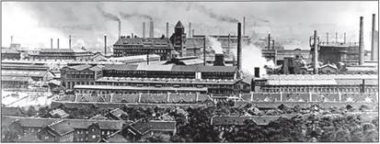

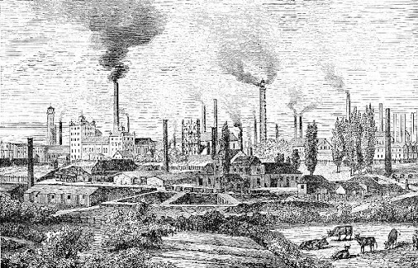
Промислові підприємства

Slide 7
Розвиток сільського господарства
два напрямки господарювання:
фермерський ( США й Канада)
прусський (удосконалення поміщицького господарства).
Сутність цих напрямків полягала в переході сільського господарства від натурального до товарного.
Для Європи було характерним поєднання цих напрямків
виробництво збільшилося, але воно не встигало за розвитком промисловості та зростанням міст - У результаті європейські країни були основними імпортерами сільськогосподарської продукції з Америки та Росії.

Slide 8
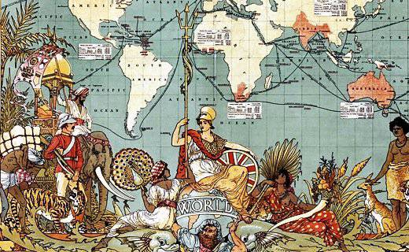
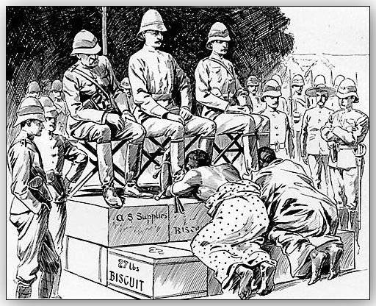
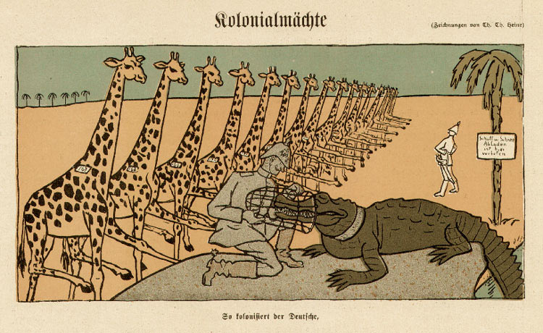
колоніалізм

Slide 9
Робочий рух
Робітничий рух виник під час промислової революції, яка почалася у Великій Британії близько 1750 року.
Запровадження машин на фабриках призводило до до зростання продуктивності праці та вивільнення зайвих ткачів, прядильників і в'язальників. Це призвело до виникнення стихійного руху руйнування машин, відомого як Луддизм, який вважається одним із найперших робітничих рухів.
напрямки:
Профспілки представляють такі інтереси робітників на фабриках та інших підприємствах, як відстоювання більш високої заробітної плати та поліпшення умов праці.
Робітничі партії, як політичні організації. Часто вони мають марксистське коріння (соціалістичні, соціал-демократичні або комуністичні партії)

Slide 10
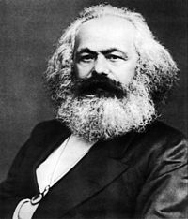
марксизм
система революційних поглядів робітничого класу, що відображає об'єктивні закони розвитку людського суспільства та досвід класової боротьби народних мас проти експлуататорів, і що постійно розвивається на основі узагальнення цього досвіду.

Slide 11
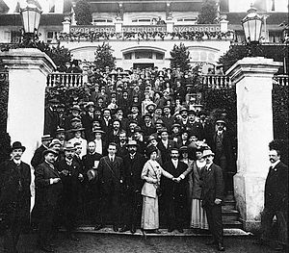
Іі інтернаціонал
Формування ІІ Інтернаціоналу відбулося в Парижі в 1889 році.
його засновники були Вільгельм Лібкнехт, Август Бебель, Едуард Бернштейн, Жюль Гед, Віктор Адлер і Кейр Харді.
Інтернаціонал відігравав значну роль у політичному житі до Першої світової війни.
Інтернаціонал вирішив оголосити Перше травня Днем міжнародної солідарності трудящих у 1889 році.

Slide 12

Епоха реформізму
Ініціаторами реформ були ліберальні партії.
Завдяки реформам було забезпечено відносний соціальний мир протягом 1870—1917 рр.,
зміцнено демократичні інститути започатковано досконале соціальне законодавство, яке забезпечувало зростаючий життєвий рівень основної маси населення.

Slide 13
у 19 ст. у провідних країнах світу розгорнувся процес індустріалізації. З'явилося таке явище, як монополія, що, обумовило виникнення імперіалізму.
Основними ознаками величі країни стали економічна й воєнна могутність та наявність колоній.
Установилося панування Заходу над рештою світу, розгорнулася боротьба за його переділ.
Принципи свободи, демократії, правової держави визнавалися більшістю політичних сил.
Вагомим чинником політичного розвитку провідних країн світу на шляху до демократизації та соціальної справедливості став робітничий рух.

